Slide 1
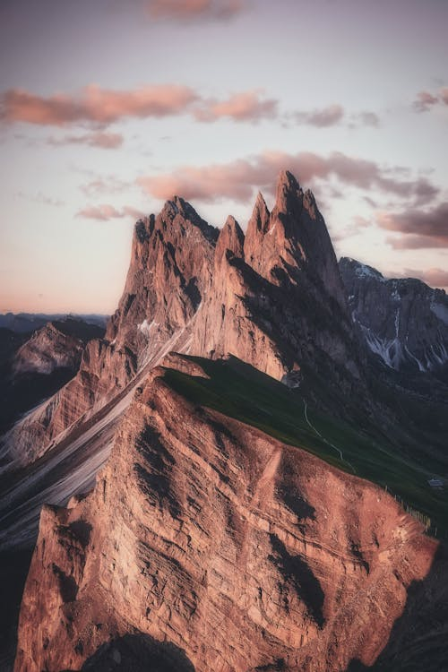
SONO IO
Umar Aslam

Slide 2
GIOGIO
GIOGIO
GIOGIO
GIOGIO
GIOGIO
GIOGIO
GIOGIO

